Slide 1
Numbers around Japan

Slide 2
Numbers around Japan
You can find lots of numbers around Japan.
Now you will see some signs found in Japan.
Write the numbers in Kanji.
There are 10 questions.

Slide 3
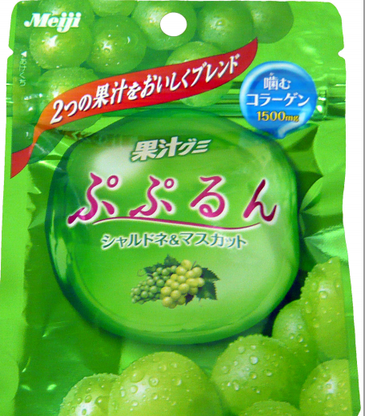
Q1

Slide 4
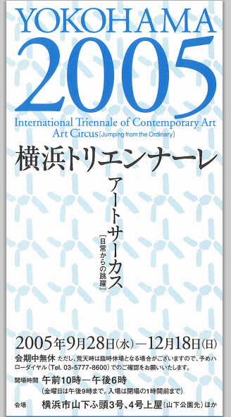
Q2

Slide 5
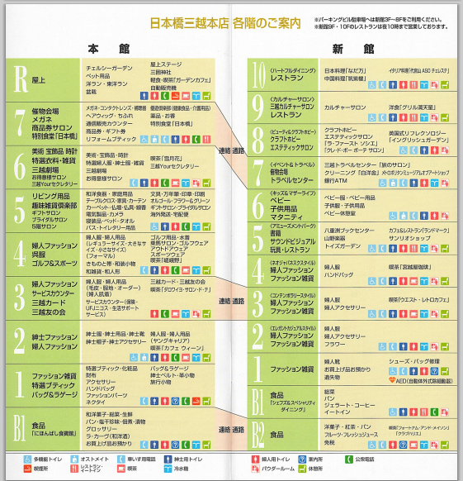
Q3

Slide 6
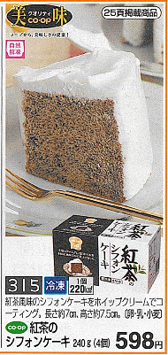
Q4

Slide 7
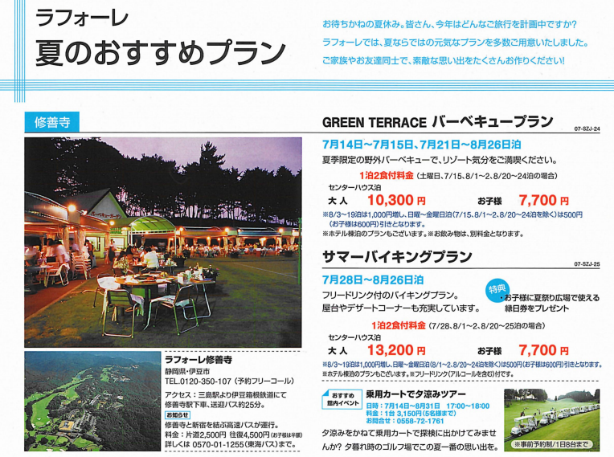
Q5

Slide 8
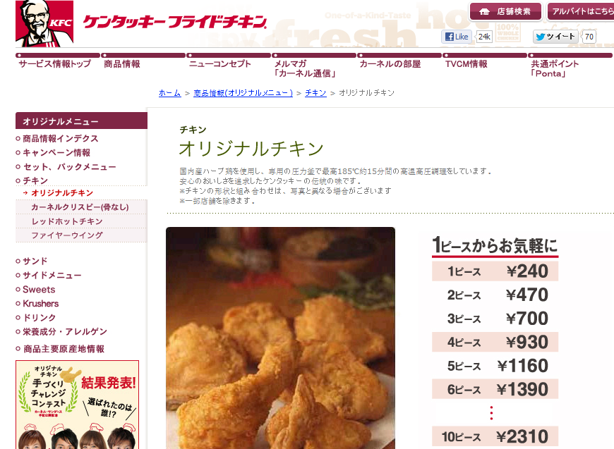
Q6

Slide 9
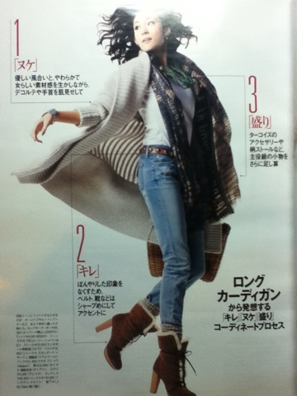
Q7

Slide 10
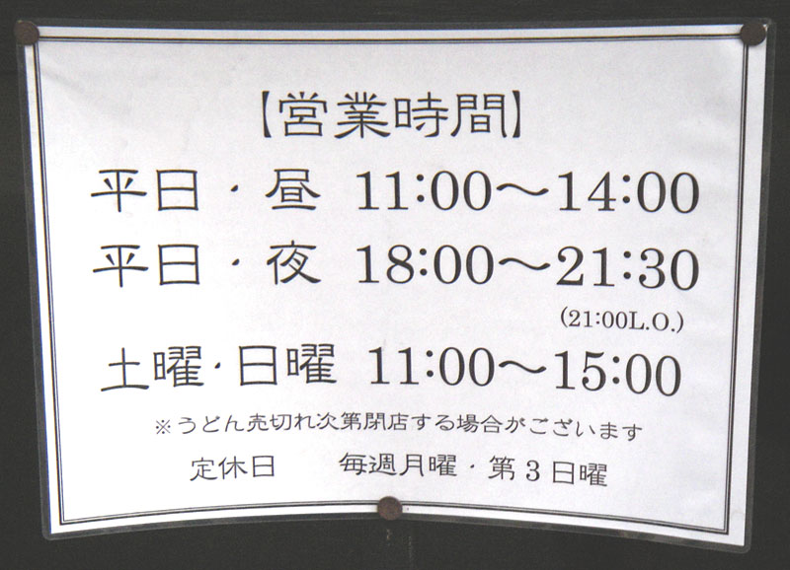
Q8

Slide 11
Q9

Slide 12
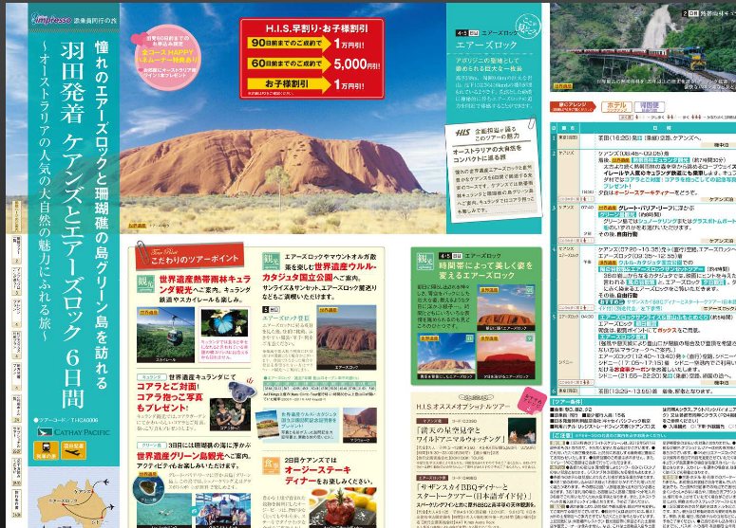
Q10

Slide 13
Answers
Q1 ２ 二 | Q6 １０ 十
Q2 ５ 五 | Q7 １ 一
Q3 ４ 四 | Q8 ８ 八
Q4 ９ 九 | Q9 ３ 三
Q5 ７ 七 | Q10 ６ 六

